Slide 1
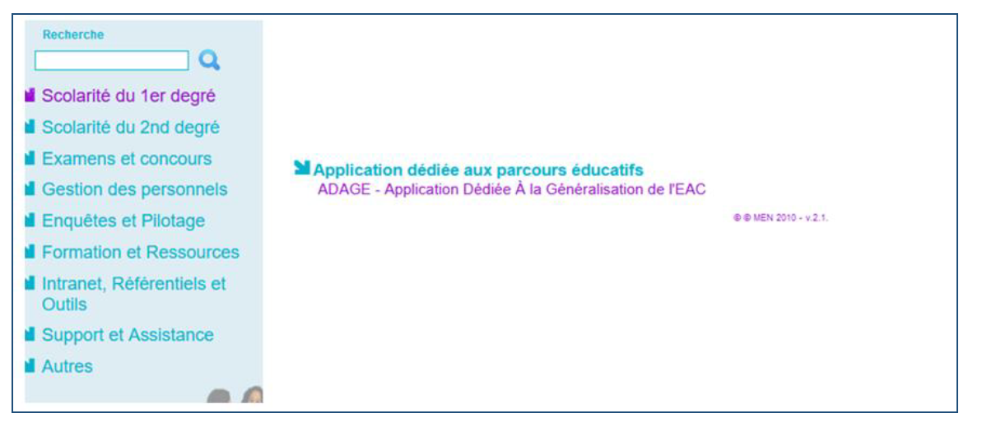
ADAGE
  Application dédiée à la généralisation de l’éducation artistique et culturelle (EAC)
  Chef d’établissement
Pour vous connecter à ADAGE :
ouvrez l’intranet académique
renseignez vos identifiant et mot de passe
choisissez le domaine « Scolarité du 2nd degré »
cliquez sur « ADAGE - Application dédiée à la généralisation de l'EAC » dans la rubrique « Application dédiée aux parcours éducatifs »

Slide 2
ADAGE vous permet de prendre connaissance de toutes les projets d’éducation artistique et culturelle (EAC) de vos équipes pédagogiques.
L’application est conçue pour faciliter le dialogue, au sein de l’établissement entre pairs, avec la direction, avec les partenaires culturels, pour préparer les projets, les budgets et les conseils d’administration ou encore les commissions pédagogiques.
L’application permet de gérer les réservations des actions financées par la part collective du pass Culture.
Les informations renseignées alimentent les attestations individuelles des parcours EAC des élèves.
Pour permettre la saisie la plus exhaustive possible, attribuez le profil « Rédacteur de projets » aux professeurs de votre établissement.
Vidéo tutoriel https://www.dailymotion.com/video/x7ypdmf (durée : 1mn17)
Les captures d’écran présentées dans ce guide sont fournies à titre d’exemple et les données sont fictives.

Slide 3
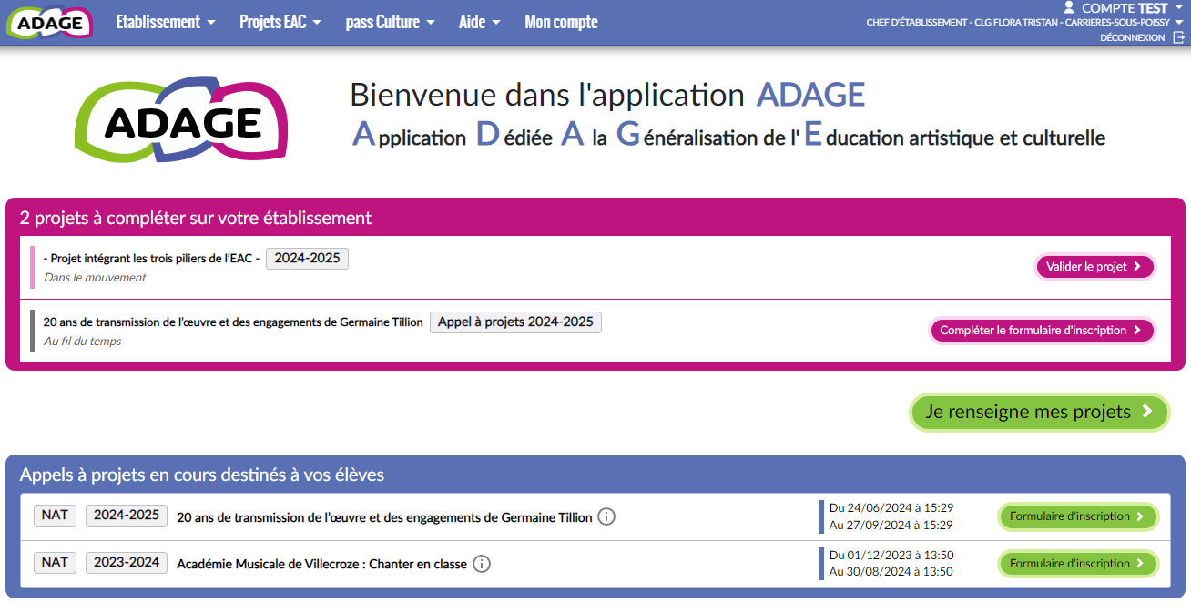
Cliquez sur l’icône pour revenir à la page d’accueil
Page d’accueil de l’application avec le profil « chef d’établissement »
Les actions qui vous sont adressées :
« Valider le projet » : l’équipe pédagogique demande en interne votre validation
« Saisir un avis » : l’équipe pédagogique a candidaté à un dispositif d’appel à projets. La commission d’étude de la candidature souhaite votre avis. La demande d’avis s’affiche 7 jours avant la fin des inscriptions et jusqu’à 7 jours après la fin des inscriptions.
Portail d’inscription à des dispositifs. L’année de réalisation des projets est indiquée à gauche.
Plus d’information dans l’onglet Aide, « Je renseigne et modifie mes projets ».

Slide 4
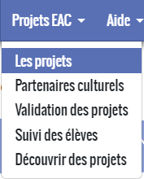
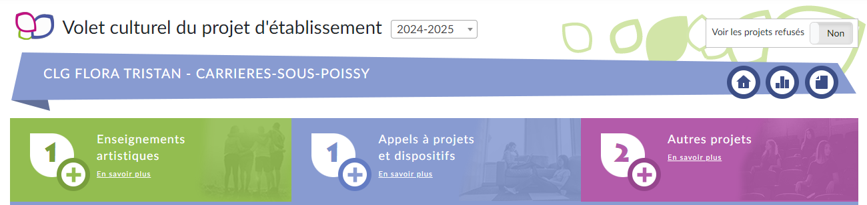
Volet culture du projet d‘établissement
La page Volet culture du projet d‘établissement regroupe l’ensemble des projets d’éducation artistique et culturelle portés par les équipes pédagogiques de l’établissement.
Elle vous permet de prendre connaissance de toutes les initiatives au sein de votre établissement, mais aussi, de renseigner, modifier, annuler ou supprimer des projets.
. Cliquez sur «Projets EAC », puis « Les projets ».
ATTENTION : LES APPELS À PROJETS SONT DES INSCRIPTIONS VIA ADAGE.
TOUS LES AUTRES PROJETS SONT DÉCLARATIFS et ne valent pas inscription à un dispositif.
Choisir l’année
de réalisation des projets
Chorale, classe orchestre, classe à horaires aménagés, enseignements optionnels et de spécialité, etc.
Projets pédagogiques liés à des dispositifs : Goncourt des lycéens, Concours national de la résistance, Création en cours, appels à projets académiques, etc.
Les Autres projets n’entrent pas dans les deux premières catégories et sont définis de manière générique : projet articulant les trois piliers de l’EAC, rencontre avec des artistes, etc.

Slide 5
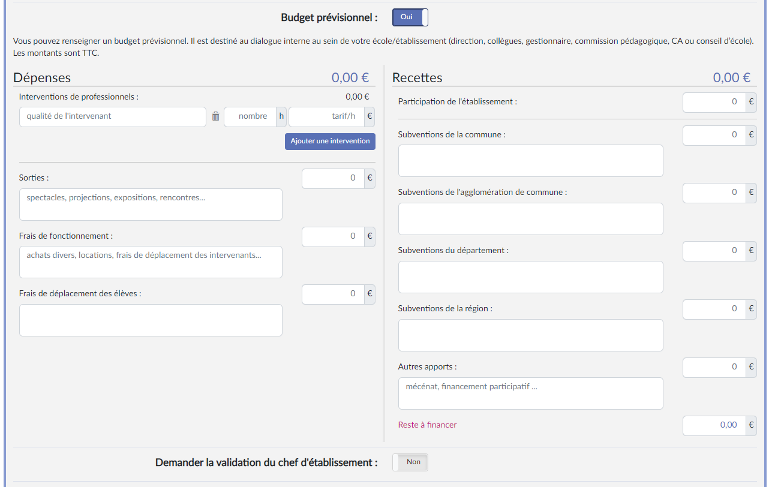
Budget prévisionnel
Pour les dispositifs hors des appels à projets et les autres projets :
Les équipes pédagogiques peuvent renseigner un budget prévisionnel et demander votre validation.
Le budget est destiné au dialogue interne au sein de l’établissement (direction, collègues, gestionnaire, commission pédagogique, CA).
Il est modifiable à tout moment.

Slide 6
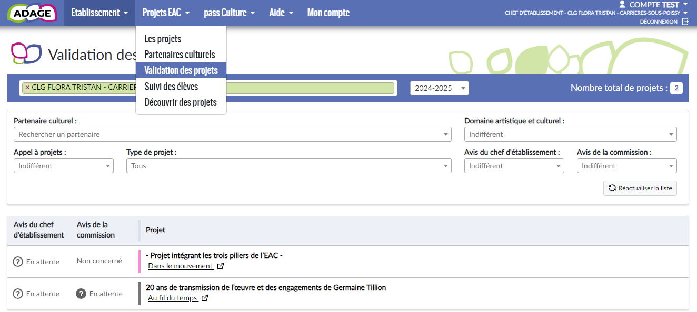

Validation des projets
    La page de « Validation des projets » permet de suivre l’état de chaque projet :
avis du chef d’établissement et/ou avis de la commission qui étudie le projet dans le cadre d’un appel à projets.
Vous pouvez saisir vos avis et valider les projets à partir de cette page.
Choisir l’année
de réalisation des projets

Slide 7
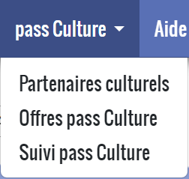
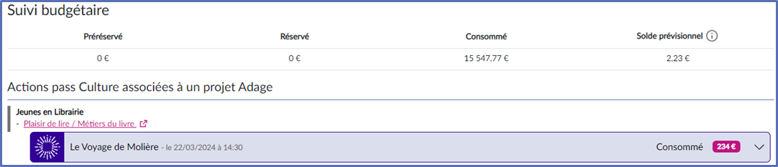
pass Culture
Utilisez l’onglet « pass Culture »,« Suivi pass Culture » pour :
suivre l’ensemble des offres sélectionnées par les équipes pédagogiques
gérer le budget de votre établissement.
Choisir l’année
de réalisation des projets
Chaque offre vous est soumise pour confirmation de réservation.
Cette étape obligatoire permet d’engager le budget pour la réalisation de l’offre.
Attention : une offre pass Culture doit obligatoirement être validée avant la date limite de confirmation affichée dans l’offre. Cette étape est indispensable à la mise en paiement de l’activité auprès de l’acteur culturel.
Il n’est pas possible de valider une offre a posteriori.
Les actions ayant été menées sans validation préalable des offres par le chef d’établissement ne pourront pas être financées par les crédits du pass Culture. Dans ce cas, les offreurs culturels devront être payés sur d’autres crédits (fonds propres ou autres subventions).
Aucun fonds ne transite par l’établissement scolaire. L’acteur culturel est remboursé par la société pass Culture
dans les 15 jours suivant la réalisation de l’activité.

Slide 8
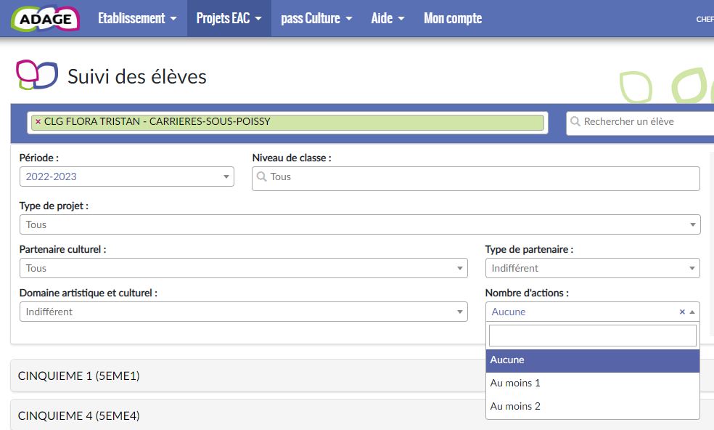
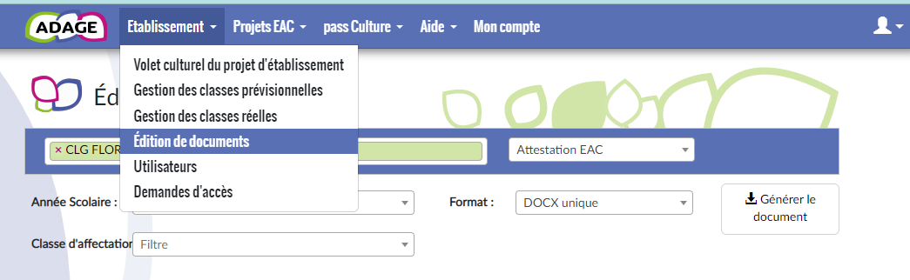
Pour cibler plus spécifiquement des élèves ne bénéficiant pas de projet cette année, ou n’ayant pas bénéficié de projet les années précédentes :
Utilisez « Projets EAC » puis « Suivi des élèves » puis le moteur de recherche « Nombre d’actions : aucune ».
Parcours des élèves
A partir d’« Établissement », puis « Édition de documents »,
vous pouvez éditer les parcours des élèves et les distribuer aux familles.

